Slide 1

KÍNH CHÀO QUÝ THẦY CÔ VỀ DỰ GIỜ
MÔN
Lớp1
GIÁO VIÊN: HOÀNG ÁNH PHƯƠNG

Slide 2
Thứ ba ngày 12 tháng 12 năm 2020
Mĩ thuật:

Slide 3
Thứ ba ngày 12 tháng 12 năm 2020
Mĩ thuật:
Kiểm tra đồ dùng học tập

Slide 4
Trò chơi (Nghe thầy đọc thơ)
Thứ ba ngày 12 tháng 12 năm 2020
Mĩ thuật:
Khởi động

Slide 5
Thứ ba ngày 12 tháng 12 năm 2020
Mĩ thuật:
Chủ đề 5: Màu cơ bản trong mĩ thuật ( tiết 1)

Slide 6
Thứ ba ngày 12 tháng 12 năm 2020
Mĩ thuật:
Chủ đề 4: Màu cơ bản trong mĩ thuật (tiết 1
Hoạt động 1: Quan sát
* MÀU CƠ BẢN
+ Em hãy nêu tên ba màu trên ?

Slide 7
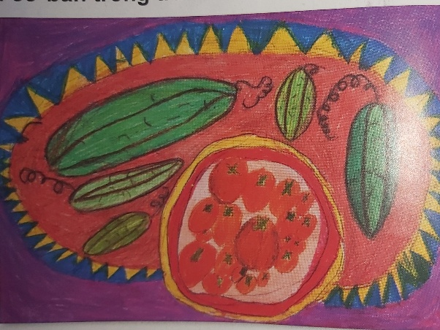
* Màu cơ bản trong tranh vẽ
+ Em hãy nêu tên 3 màu cơ bản có trong tranh?
+ Ngoài ra em còn thấy có những màu nào khác?
+ Em hãy nêu tên ba màu trên ?

Slide 8
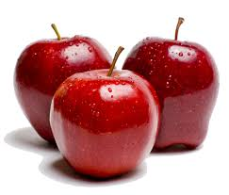
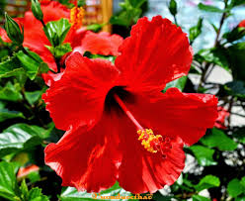
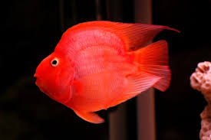
* Màu cơ bản trong cuộc sống

Slide 9
* Màu cơ bản trong tranh vẽ
+ Em hãy nêu tên 3 màu cơ bản có trong tranh?
+ Ngoài ra em còn thấy có những màu nào khác?
+ Em hãy nêu tên ba màu trên ?

Slide 10

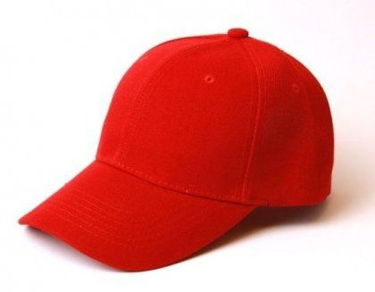


Slide 11
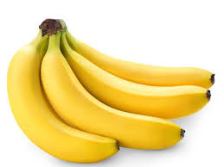
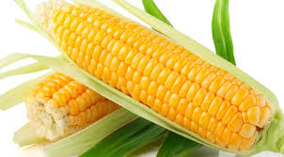
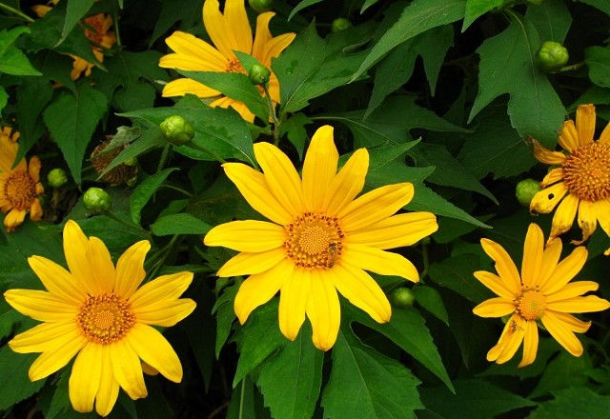
+ Em hãy tìm thêm một số hình ảnh khác có màu vàng ?

Slide 12
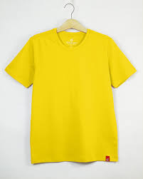
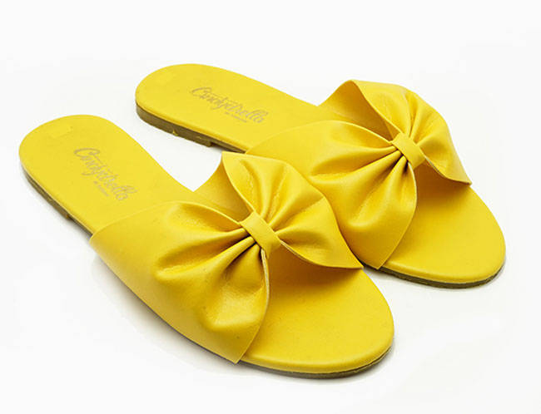
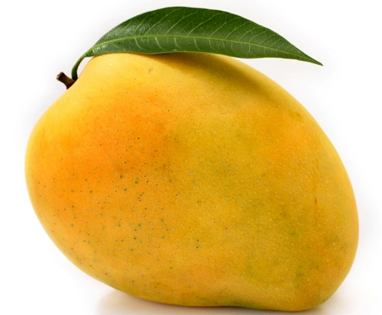
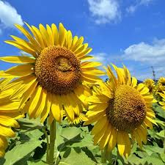

Slide 13
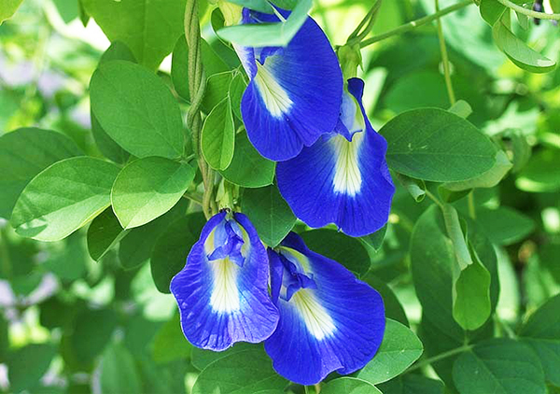
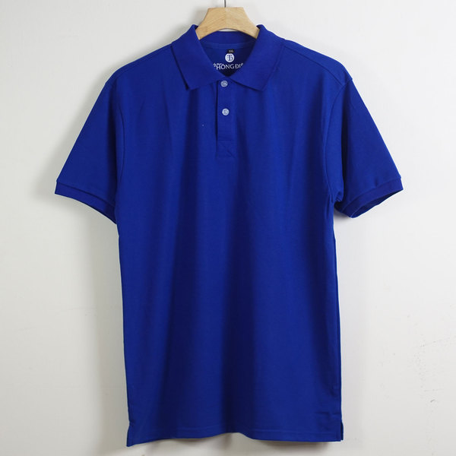
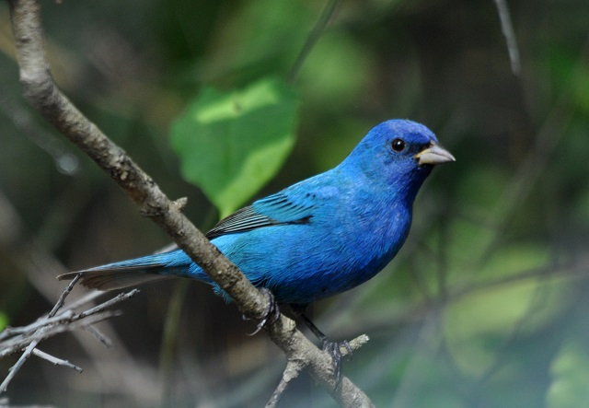
+ Em hãy tìm thêm một số hình ảnh khác có màu xanh lam ?

Slide 14
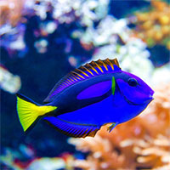
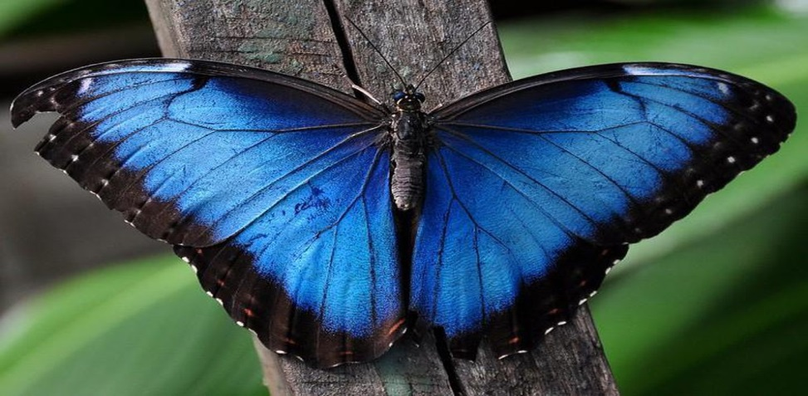


Slide 15


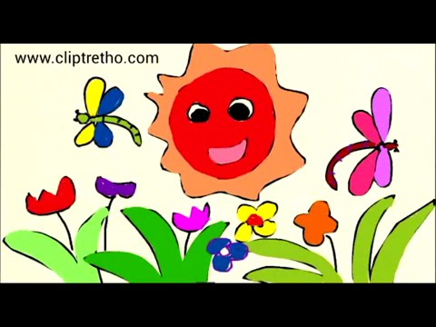
Hoạt động 2: Thể hiện

Slide 16
* Thực hành.
+ Em hãy vẽ tranh và tô màu vào hình ảnh theo 3 màu cơ bản: ĐỎ, VÀNG,XANH LAM.

Slide 17
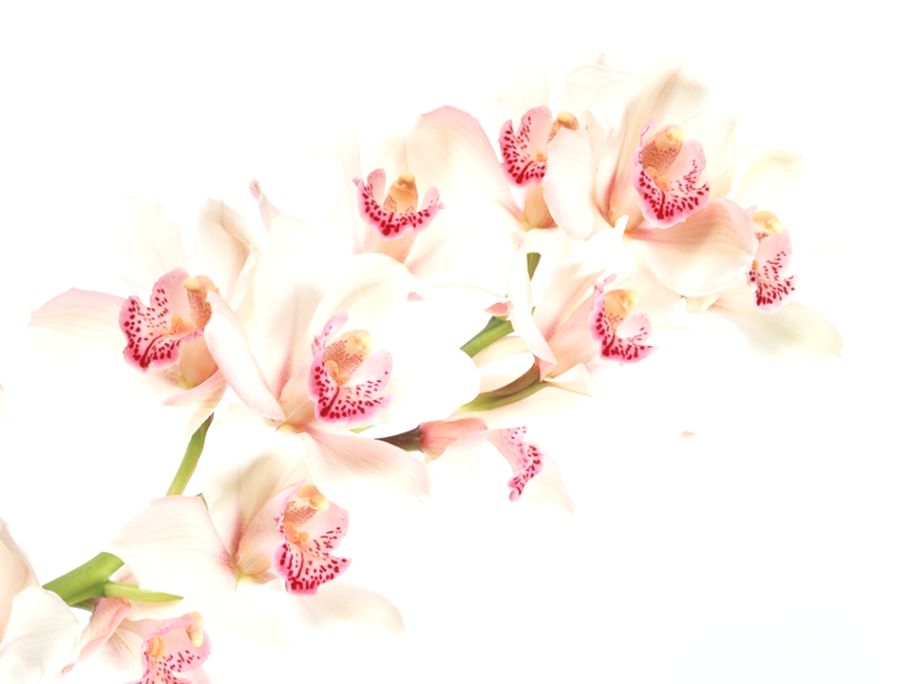
Dặn dò
Chuẩn bị cho giờ học lần sau: Chuẩn bị giấy màu, màu vẽ, hộp, keo dán

Slide 18
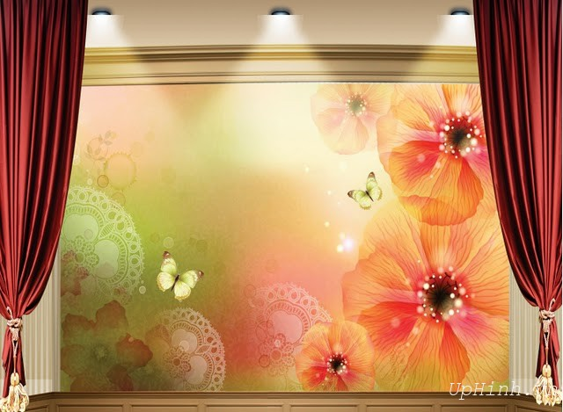

BÀI HỌC ĐẾN ĐÂY KẾT THÚC
KÍNH CHÚC QUÝ THẦY CÔ SỨC KHOẺ
CHÚC CÁC EM CHĂM NGOAN, HỌC GIỎI.

